Slide 1
数据结构
  线性结构
    线性表（顺序表、链表）
    串
    栈
    队列
  树形结构
    二叉树
    树
    森林
数据的组织：

Slide 2
  其它非线性结构
    图
    广义表
    字典和集合
  搜索
    线性结构中的搜索
    二叉搜索树中的搜索
    散列表
  索引
    静态索引结构
    动态索引结构
  排序（内排序）
数据的运算：

Slide 3
第一章 数据结构概论
数据结构的概念
抽象数据类型ADT
算法的定义
算法的性能分析与度量
  空间复杂度度量
  时间复杂度度量

Slide 4
第二章 线性表
顺序表
  顺序表的定义和特点
  顺序表的查找、插入和删除算法
  在顺序表中查找时计算平均数据比较次数（ACN）
  在顺序表中插入及删除时计算平均移动元素个数(AMN)

Slide 5
单链表
  单链表中的插入与删除；
  带表头结点的单链表；
  静态链表
循环链表
双向链表

Slide 6
第三章 栈和队列
栈
  栈的数组存储表示(顺序栈)
    栈的链接存储表示(链式栈)
  栈的应用: 用后缀表达式求值；
  栈与递归（递归的原理）
队列
    队列的顺序存储表示(循环队列)
  队列的链接存储表示
  队列的应用：打印杨辉三角形
优先级队列（结合堆来实现）

Slide 7
第四章 数组、串与广义表
一维数组与多维数组（存储）
特殊矩阵（压缩存储）
  上三角、下三角矩阵
  三对角矩阵
稀疏矩阵（存储）
  三元组
  正交链表
字符串
  字符串的模式匹配算法

Slide 8
广义表
  广义表概念（长度、深度）
  广义表的表示及操作(取表头、表尾)
  广义表的复制、删除等递归算法

Slide 9
第五章 树与二叉树
  树
    树的概念
  二叉树
    二叉树性质
    二叉树的存储（顺序存储、 二叉链表存储）
    二叉树的遍历
    二叉树的线索化
    线索树中前驱、后继的查找

Slide 10
  堆
    堆的定义
    堆的形成（向下调整算法）
    堆的插入（向上调整算法）
    堆的删除算法
  树、森林的存储
    树的存储表示
    树与二叉树的转换
    森林与二叉树的转换

Slide 11
  霍夫曼树 Huffman Tree
    霍夫曼树的构造方法
    带权路径长度的计算
    霍夫曼编码

Slide 12
第六章 集合与字典
集合及其表示
  用位向量实现集合
  用有序链表实现集合
并查集与等价类

Slide 13
散列
  散列函数
    除留余数法的设计 (注意除数的选择)
  解决地址冲突方法
    闭散列法：线性探查法的运用
    开散列法：同义词子表法的运用（拉链法）
  搜索成功、失败的平均搜索长度 （ASL）

Slide 14
第七章 搜索结构
静态搜索结构
  顺序搜索 — 顺序表、链表
  折半搜索 — 有序顺序表
二叉搜索树 — 无重复关键码
  二叉搜索树上的搜索、插入、删除
AVL树（平衡二叉搜索树）
  AVL的旋转操作（单旋、双旋）

Slide 15
第八章 图
图的基本概念
图的存储表示
  邻接矩阵
  邻接表
图的遍历
  深度优先算法（递归或栈实现）
  广度优先算法（队列实现）

Slide 16
图的最小生成树
  Kruskal算法（边权值递增）
  Prim算法
最短路径
  Dijkstra算法
  Flord算法
活动网络
  AOV网络（求拓扑排序）
  AOE网络（关键路径）

Slide 17
第九章 排序
  排序的基本概念
    排序算法衡量指标：
      关键码比较次数、数据移动次数（时间开销）
      稳定性
      附加存储

Slide 18
插入排序
  直接插入排序
  折半插入排序的算法
  Shell排序的算法
交换排序
  起泡排序的算法
  快速排序的算法

Slide 19
选择排序
  直接选择排序
  锦标赛排序
  堆排序的算法
二路归并排序
  二路归并排序的迭代算法

Slide 20
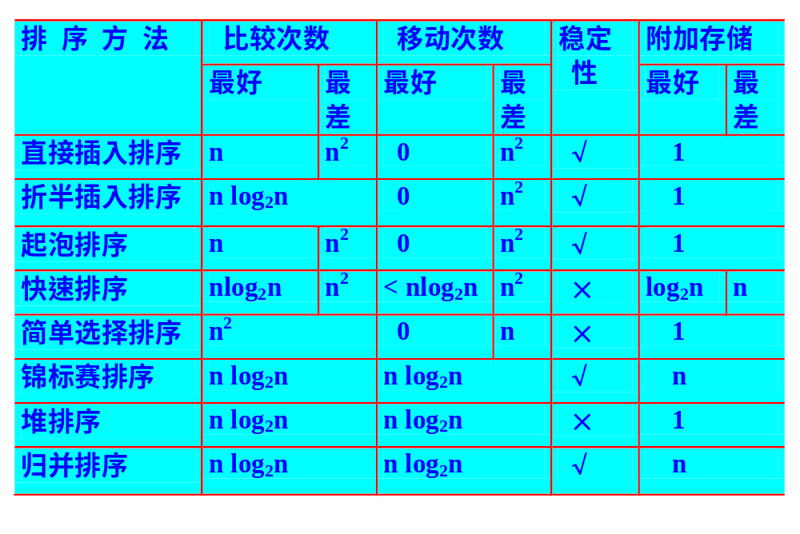
排序的性能分析

Slide 21
第十章 文件、外部排序
与外部搜索
  B树
    B树的插入
    B树的删除

Slide 22
期末考试 – 题型及范例
题型
  选择题
  填空题
  解答题
  算法题

Slide 23
  选择题
1）数据结构被形式地定义为二元组（D，R），其中D是__①__的有限集合，R是D上的__②__的有限集合。（ ）
A．①算法 ②数据操作
B．①存储 ②计算方法
C．①逻辑结构 ②映象
D．①数据元素 ②关系
2）下列排序算法中, ____可能出现如下情况: 在最后一趟排序之前, 所有元素均不在其最终位置上。
快速排序 B. 冒泡排序
C. 堆排序 D. 直接插入排序

Slide 24
  填空题
1）高度为 k(空树高度为0)的二叉树最大的结点数为 。
2）已知完全二叉树的第6层有18个结点, 则整个完全二叉树的叶子结点数是__________。
3）用正交链表（十字链表）表示一个具有C个非0元素的M*N的稀疏矩阵，所需要的结点的数目为 。

Slide 25
  解答题
1）对一棵空的AVL树，分别画出插入关键码为{ 16，3，7，11，9，28，18，14，15}后的AVL树。
2）判别以下序列是否是堆？如果不是，将它调整为堆。
a. { 100, 86, 48, 73, 35, 39, 42, 57, 66, 21 }
b. { 12, 70, 33, 65, 24, 56, 48, 92, 86, 33 }
c. { 103, 97, 56, 38, 66, 23, 42, 12, 30, 52, 06, 20 }
d. { 05, 56, 20, 23, 40, 38, 29, 61, 35, 76, 28, 100 }

Slide 26
3) 设待排序的关键码序列为{ 12, 2, 16, 30, 28, 10, 16*, 20, 6, 18 }, 使用堆排序方法进行排序。写出建立的初始堆，以及调整的每一步。
4)对下列无向图：
1 3 5
2 4 6
分别用Prim算法与Kruscal算法，求出最小代价生成树（要求写出构造生成树的每一步）。
11
7
10
5
8
7
6
9

Slide 27
  5) 设无向图 G = （ V， E），其中 V = { 1, 2, 3, 4, 5 }, E = { ( 1,2,4 ) , ( 2,5,5 ) , ( 1,3,2 ),( 2,4,4 ),(3,4,1 ) ,( 4,5,3 ) ,
  ( 1,5,8 ) } , 每条边由一个三元组表示，三元组中前两个元素为与该边关联的顶点，第三个元素为该边的权。请写出图 G中从顶点1到其余各点的最短路径的求解过程。要求列出最短路径上的各顶点，并计算路径长度。

Slide 28
6）在3阶B-树中依次删除 50 ,40。
50
30
60 80
20
40
55
70
95

Slide 29
  算法题
1） 二叉树以二叉链表的方式存储，设计算法输出二叉树中所有的叶子结点，同时给出每个叶子结点到根结点的路径的长度。
解答：
Template <class TYPE> void BinaryTree <TYPE> :: leaf_path( ) {
leaf_pathlen(root, 0);}
Template <class TYPE> void BinaryTree <TYPE> :: leaf_pathlen
(BinTreeNode * T, int L)
{
if (T == NULL) return;
else if ((T→lchild = = NULL) &&(T→rchild = = NULL))
count << T→data << L;
else
{ leaf_pathlen(T→lchild, L+1);
leaf_pathlen(T→rchild, L+1);
}
}

Slide 30
补充习题：
1. 设有一个n*n的对称矩阵A，如下图(a)所示。为了节约存储，可以只存对角线及对角线以上的元素，或者只存对角线或对角线以下的元素。前者称为上三角矩阵，后者称为下三角矩阵。我们把它们按行存放于一个一维数组B中，如图(b)和图(c)所示。并称之为对称矩阵A的压缩存储方式。试问：
1）存放对称矩阵A上三角部分或下三角部分的一维数组B有多少元素？
2）若在一维数组B中从0号位置开始存放，则如图(a)所示的对称矩阵中的任一元素a_{ij}在只存上三角部分的情形下(图(b))应存于一维数组的什么下标位置？给出计算公式。
3）若在一维数组B中从0号位置开始存放，则如图(a)所示的对称矩阵中的任一元素a_{ij}在只存下三角部分的情况下*(图(c))应存于一维数组的什么下标位置？给出计算公式。
a₁₁ a₁₂ …a_{1n} a₁₁ a₁₂ …a_{1n} a₁₁
a₂₁ a₂₂ …a_{2n} a₂₂ …a_{2n} a₂₁ a₂₂
……….. ………. ………
a_{n1} a_{n1} …a_{nn} a_{nn} a_{n1} a_{n2} … a_{nn}
(a) (b) (c)

Slide 31
答案：
1) 1+2+3+…+n = ½*(1+n)*n
2) loc(A[i,j] ) = loc(B[0]) + ( n+n-1+….+n-i+2 + j-i )
t = ½*(2*n-i+2)*(i-1) + j-i i<=j
t = ½*(2*n-j+2)*(j-1) + i-j i>j
3) loc(A[i,j] = loc(B[0]) + (1+2+3+….+i-1+j-1)
t = ½*i*(i-1) + j-1 i>=j
t = ½*j*(j-1) + i-1 i<j

Slide 32
2. 综合应用题(10分) （2010年统考题）
将关键字序列(7, 8, 30, 11, 18, 9, 14 ) 散列存储到散列表中, 散列表的存储空间是一个下标从0开始的一个一维数组中, 散列函数为:
H( key ) = ( key*3 ) MOD T
处理冲突采用线性探测法,要求装载因子为0.7
问题:
1). 请画出所构造的散列表;
2). 分别计算等概率情况下,查找成功和查找不成功的平均查找长度.
注: 所谓查找不成功的平均查找长度是指: 在表中所有可能散列到的位置
上,要插入新元素时为找到空桶的探查次数的平均值.

Slide 33
解答:
1). 由装载因子0.7, 数据总数7个,得到存储空间长度为10, 所以
H(hey) = (key*3) MOD 10
散列表为:
0 1 2 3 4 5 6 7 8 9
30 7 14 11 8 18 9
1 1 1 1 1 2 1
2). 查找成功的ASL= ( 1+1+1+1+1+2+1)/7 = 8/7
查找不成功的ASL= (7+6+5+4+3+2+1+2+1+1)/10 = 3.2

Slide 34
3. 下列排序算法中，时间复杂度为O(nlog₂n)且占有额外空间最少的是 （ ）
A. 堆排序 B. 起泡排序
C. 快速排序 D. 希尔排序
（考研大纲上的题目）

Slide 35
  补充算法：利用二叉树前序序列和中序序列建立二叉树
idea:
以递归方式建立二叉树。
找到根并建立根结点；查找左子树的前序序列和中序序列，建立左子树；查找右子树的前序序列和中序序列，建立右子树；
例: ABHFDECKG
HBDFAEKCG

Slide 36
template<class Type> void BinaryTree <Type> :: Create
(BinTreeNode<Type> * & T; String pres, ins )
{ int Inpos; String preSub, inSub;
if (pres.length()==0) T = NULL;
else
{ T = new BinTreeNode<Type> (pres[0]);
Inpos = 0;
while (ins.ch[Inpos]!=T->data) Inpos++;
preSub=pres(1,Inpos); inSub = Ins(0,Inpos);
Create(T->lchild, preSub, inSub);
preSub=pres(Inpos+1,pres.length() - Inpos - 1);
inSub = Ins(Inpos+1,pres.length() - Inpos - 1);
Create(T->rchild, preSub, inSub);
}
}

